Slide 1
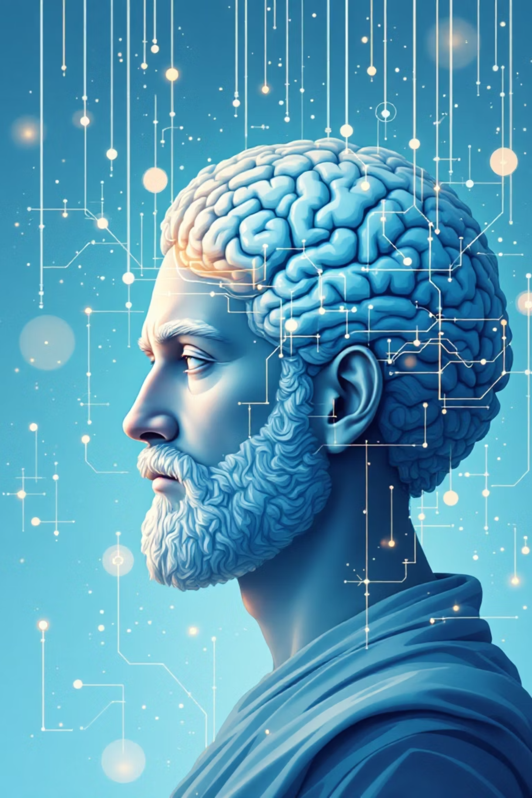
Әл-Фараби атындағы Қазақ Ұлттық университеті
Жалпы және қолданбалы психология кафедрасы
Дәріс 3.
Адам және адамзат туралы ғылымдар, философия шеңберінде психологиялық білімнің дамуы.
Дәріскер: Психология ғылымдарының докторы, профессор Тоқсанбаева Н.К.

Slide 2


Философияның адам тануындағы рөлі
Ежелгі Грекия негіздері
Философиялық эволюция
Платон мен Аристотель адам табиғатын зерттеуге алғашқы қадамдар жасап, адам жаны мен мінез-құлқы туралы іргелі сұрақтар қойды.
Космоцентризмнен теоцентризмге, одан антропоцентризмге өту адамның әлемдегі орны мен маңызы туралы түсініктің тереңдеуін көрсетті.
Философия әрқашан адамның өзі туралы ойлауына және оның әлемдегі рөлін түсінуіне бағыт беріп отырды.

Slide 3

Орта ғасырлардағы адам туралы түсінік
Орта ғасырларда адам рух, жан және тәннің біртұтас жүйесі ретінде қарастырылды. Бұл кезеңдегі зерттеулер көбінесе діни ілімдермен тығыз байланыста болды.
Ислам әлемінде Ибн Рушд адамның ақыл-ойы мен еркін еркін зерттесе, христиан теологтары адамның ішкі әлемі мен оның Құдаймен байланысын тереңірек түсінуге тырысты.
Бұл кезеңдегі ойшылдар адамның рухани және психикалық өміріне үлкен мән берді.

Slide 4

Ренессанс дәуіріндегі адам және оның еркіндігі
«Адам өзінің тағдырының иесі» деген ұғым Ренессанс кезеңінде басты идеяға айналды.
Ренессанс адамды белсенді, өзін-өзі анықтайтын субъект ретінде қарастыруға жол ашты. Бұл дәуірде философиялық антропология қалыптасып, адамның жеке еркіндігі мен әлеуетіне баса назар аударылды.
Адамның өмірдегі орны мен мақсаты тек жоғары күштерге емес, сонымен қатар оның өз таңдауына байланысты екендігі мойындалды.

Slide 5
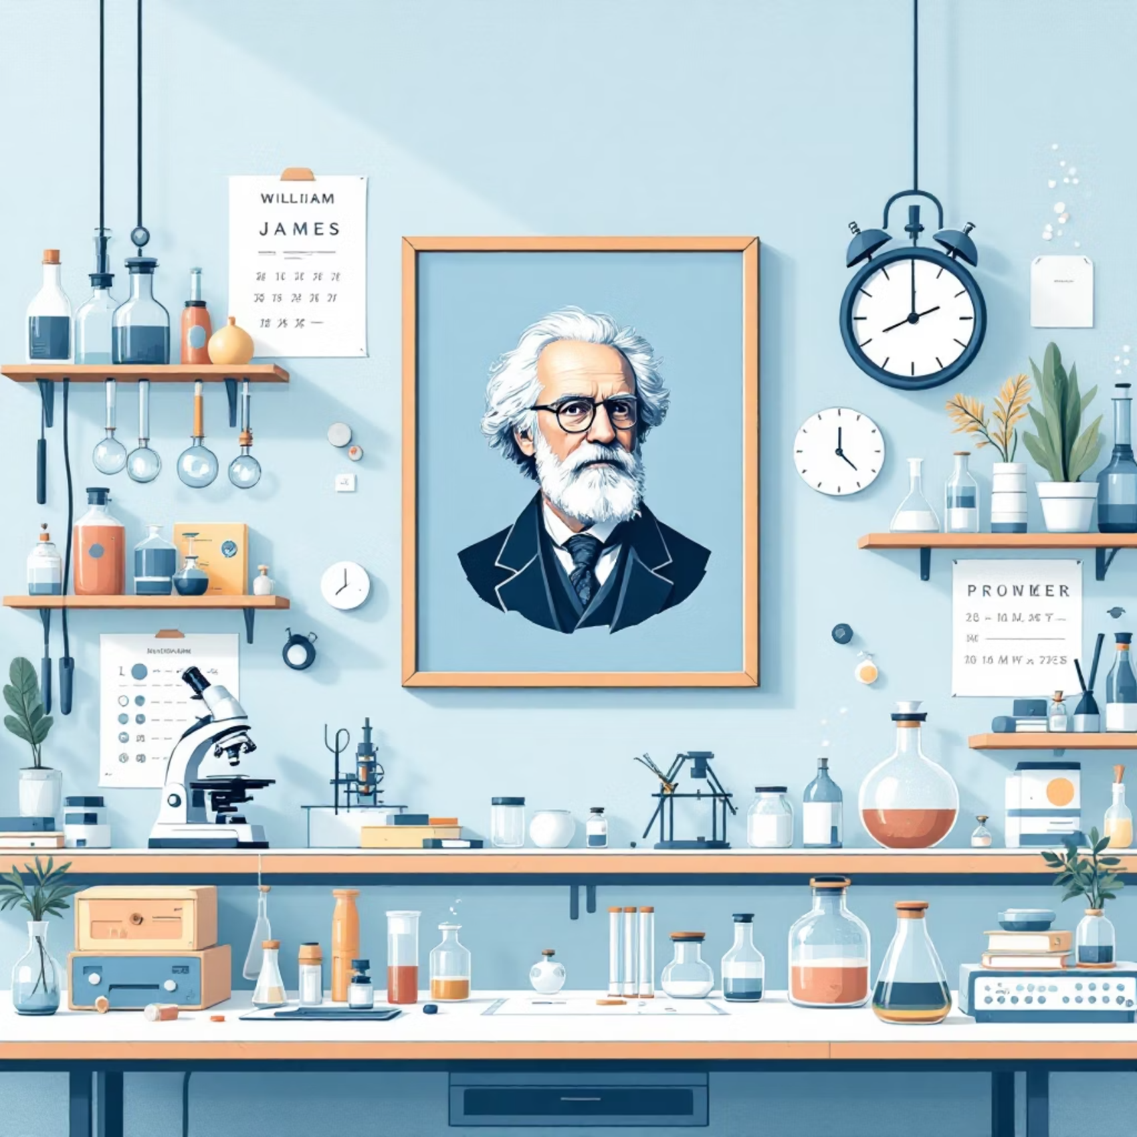
Психологияның философиядан бөлініп шығуы
XIX ғасырда психология философияның бір бөлігі болудан қалып, тәуелсіз ғылымға айналды. Бұл кезеңде психологияның эксперименттік және эмпирикалық әдістері дамыды.
Уильям Джеймс «қазіргі психологияның атасы» ретінде танылды. Ол рухани тәжірибелер мен психологиялық құбылыстар арасындағы байланысты зерттеп, сана ағыны концепциясын ұсынды.
Бұл бөліну психологияға өзінің зерттеу әдістерін және пәнін тереңірек дамытуға мүмкіндік берді.

Slide 6
Гуманистік психологияның пайда болуы
Пайда болуы
Негізгі идеялар
Негізгі тұлғалар
1960 жылдары АҚШ-та бихевиоризмнің мінез-құлыққа ғана бағытталуына және психоанализдің теріс жақтарына қарсы балама ретінде пайда болды.
Адамның өзін-өзі жетілдіруге, шығармашылыққа және еркіндікке ұмтылу қабілетіне ерекше назар аударады.
Абрахам Маслоу (қажеттіліктер иерархиясы) және Карл Роджерс (клиентке бағытталған терапия) гуманистік психологияның іргетасын қалады.
Гуманистік психология адамды әлеуетке толы, позитивті әрі бірегей тұлға ретінде қарастырады.

Slide 7

Рухани психологияның ерекшеліктері
Рухани психология адамды тек биологиялық және әлеуметтік тіршілік иесі ретінде ғана емес, сонымен қатар рухани өлшемдері бар тұтас жүйе ретінде қарастырады.
Адамның жан, рух және тәннің бірлігін зерттейді.
Дін мен ғылымның тоғысында тұрып, адамның ішкі әлеміне, мағына іздеуіне және трансцендентті тәжірибелерге баса назар аударады.
Жеке өсу, мағыналы өмір сүру және рухани ояну мәселелерін қамтиды.
Бұл бағыт адамның ішкі әлемінің байлығын және оның өмірлік мақсатын табудағы маңыздылығын көрсетеді.

Slide 8


Философия мен психологияның қазіргі кездегі өзара байланысы
Философияның үлесі
Психологияның үлесі
Философиялық әдістер психологияда қолданылып, адам табиғатының терең этикалық және онтологиялық түсінігін береді. Ол психологиялық зерттеулердің концептуалды негізін қалайды.
Психология адам мінез-құлқын, санасын және эмоцияларын зерттей отырып, философиялық сұрақтарға (мысалы, сананың табиғаты, ерік бостандығы) эмпирикалық деректермен жауап іздейді.
Бұл екі ғылым бір-бірін толықтырып, адам туралы кешенді білімді қалыптастырады.

Slide 9

Адам туралы ғылымдардың болашағы
Пәнаралық интеграция
Жаңа әдістер мен теориялар
Болашақта философия, психология, нейроғылым және рухани тәжірибелер арасындағы шекаралар жойылып, біртұтас пәнаралық зерттеулер дамиды.
Адамның жан-жақты дамуы мен өзін-өзі тануы үшін жаңа әдістер мен теориялар пайда болады. Бұл когнитивтік ғылымдар мен жасанды интеллект жетістіктерімен ұштасады.
Біз адам санасының және мінез-құлқының күрделілігін тереңірек түсінуге жақынбыз.

Slide 10


Қорытынды: Адамды тану — үздіксіз ізденіс
Философия мен психология адам табиғатын түсінудің екі маңызды қыры болып қала береді. Олар бір-бірін толықтырып, адамзаттың өзі туралы білімін тереңдетеді.
Үйлесімділік: Адамзаттың болашағы осы білімдердің үйлесімінде жатыр.
Үздіксіз ізденіс: Әрқайсымыз — осы үлкен ізденістің бір бөлшегіміз, және бұл ізденіс ешқашан тоқтамайды.

